Slide 1

代供销平台介绍

Slide 2
摘要
简介
架构
功能及流程
后续规划

Slide 3
简介
票之家是技术公司，只能做技术平台。要真正介入旅游行业，必须有相应的资质，所以我们注册了魔方旅游（魔方国际旅行社）
魔方旅游是基于票之家平台技术支撑的超级运营商，代供销平台实际上是魔方旅游的管理后台
主要的商业模式是赚取差价

Slide 4
简介
代供销平台为运营人员提供供应、分销、代理的功能支持
产品包括：景点、演艺、线路、旅拍、特产、班车、包车、特色餐饮、导游、住宿
组合产品包括：联票以及后续的各品类大组合
政策主要包括两方面：价格及返利、对应渠道

Slide 5
代供销平台在公司产品体系中的位置

Slide 6
主要功能
渠道管理
产品审核
产品组合
产品管理&发布
用户管理

Slide 7
渠道管理
渠道是分销商的分类方式。运营人员可以把同一类型的分销商放到一个渠道中，通过渠道实现对分销商的管理
渠道管理模块主要提供以下功能：
新增渠道
管理渠道中的分销商

Slide 8
产品审核
供应商提交一个产品（及其政策）给魔方旅游后，该会出现在待审核列表中
在产品审核模块中，运营人员可以看到每个产品（及其政策）的详细信息并根据与供应商沟通的情况来通过或者拒绝这个产品
只有通过审核的产品才能被分发给下游分销商，或者组合成为组合产品

Slide 9
产品组合
魔方旅游可以把供应商提交的单产品组合成为新的组合产品，然后发布给下游分销商
在产品组合模块中，运营人员可以根据规则选择相应的单产品进行组合

Slide 10
产品管理&发布
对于通过审核的单产品和刚组合完成的产品，运营人员需要给不同的渠道设置相应的政策
产品管理模块主要提供查看供应端原始政策、设置给下游分销商政策的功能
通过启用\禁用政策可以控制产品在渠道中的可见性

Slide 11
用户管理
管理员可以在用户管理模块创建用户，并为每个用户分配相应的权限

Slide 12
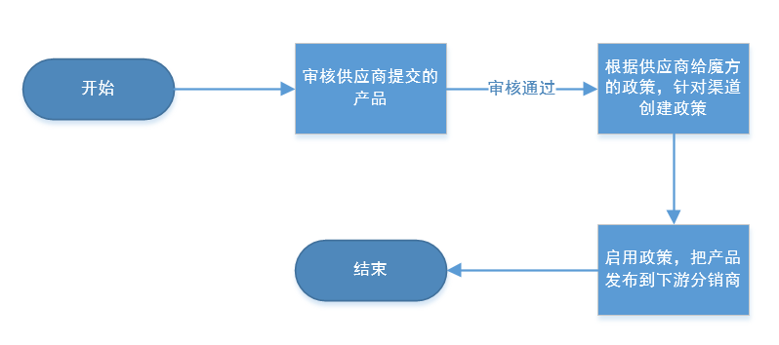
发布单产品流程

Slide 13
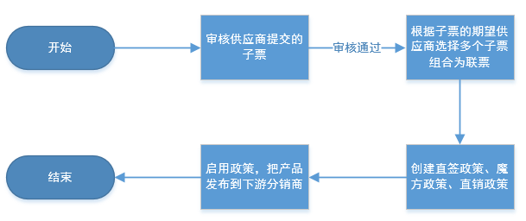
发布联票流程

Slide 14
发布组合产品流程

Slide 15
后续规划
继续增加对新产品的支持，如组合产品等
使代供销平台能在不进行开发（或少量开发）的情况下适应新业务

Slide 16


THANKS

